Slide 1
JavaFX项目模式设计与实战分析
分享者：洪达浩

Slide 2
目录结构设计
分层调用设计
Oexam实战分析
目录
Notes:
你的实验解答了此问题

Slide 3
目录结构设计
第一节
JavaFX项目模式设计与实战分析
Notes:
你的实验解答了此问题

Slide 4
目录结构设计
最基本的结构应包括以下5个部分：
main
controller
service
dao
model
可能还有额外的结构，如：
util
timer
…

Slide 5
分层调用设计
第二节
JavaFX项目模式设计与实战分析
Notes:
你的实验解答了此问题

Slide 6
分层调用设计
类比沿用MVC设计模式的理念：
用户 -> UI -> 控制器层 -> 业务层 -> 数据访问层
模型
数据访问层不一定存在
业务层开启异步子线程处理耗时操作
HTTP请求
Socket通信
文件操作
数据库操作
…
控制器层只用来处理UI线程的操作

Slide 7
Oexam实战分析
第三节
JavaFX项目模式设计与实战分析
Notes:
你的实验解答了此问题

Slide 8
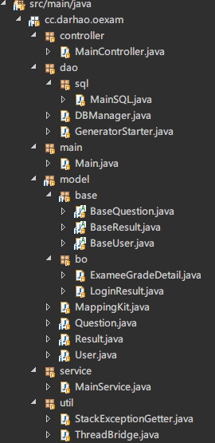
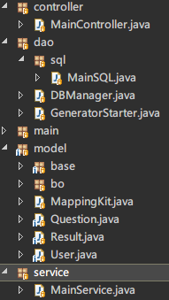
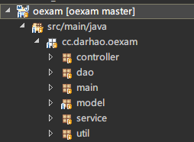
Oexam实战分析
目录结构一览
仿MVC模式设计
Controller层使用JavaFX
Service层没有用第三方框架
Dao层使用Jfinal的ActiveRecord工具

Slide 9

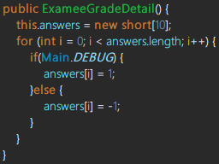
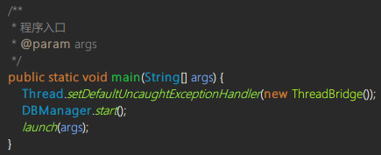

Oexam实战分析
Main类
为了方便调试，在项目各处均有调试选项
在入口
设置所有线程的业务线程的默认异常处理器
开启数据库连接

Slide 10
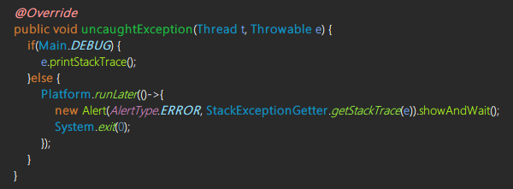
Oexam实战分析
Util: ThreadBridge
调试模式下直接输出到控制台，生产模式下弹出错误提示并结束程序

Slide 11
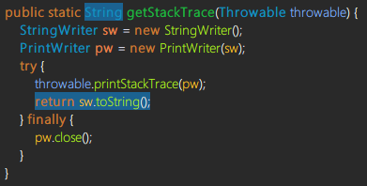
Oexam实战分析
Util: StackExceptionGetter
输入：异常实体
输出：异常栈信息

Slide 12
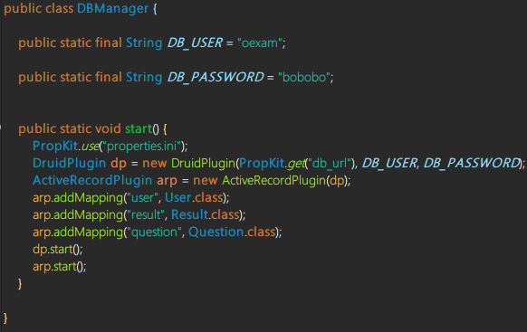
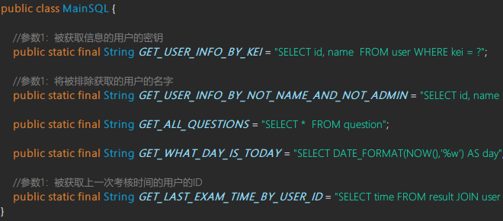
Oexam实战分析
DAO层
由Jfinal的ActiveRecord接管
SQL语句用单独的类来维护

Slide 13
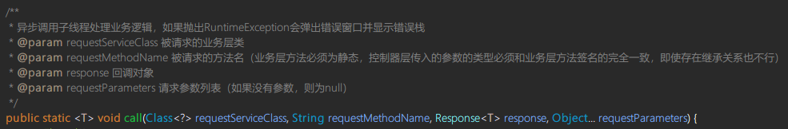
Oexam实战分析
Util: ThreadBridge
不保证业务层线程安全
业务层方法参数的类型必须和控制层传入的参数类型完全一致，即使有继承关系也不行
比如，控制器层传入一个参数类型为ArrayList，业务层方法形参为List就不行，此时，形参改为ArrayList即可

Slide 14
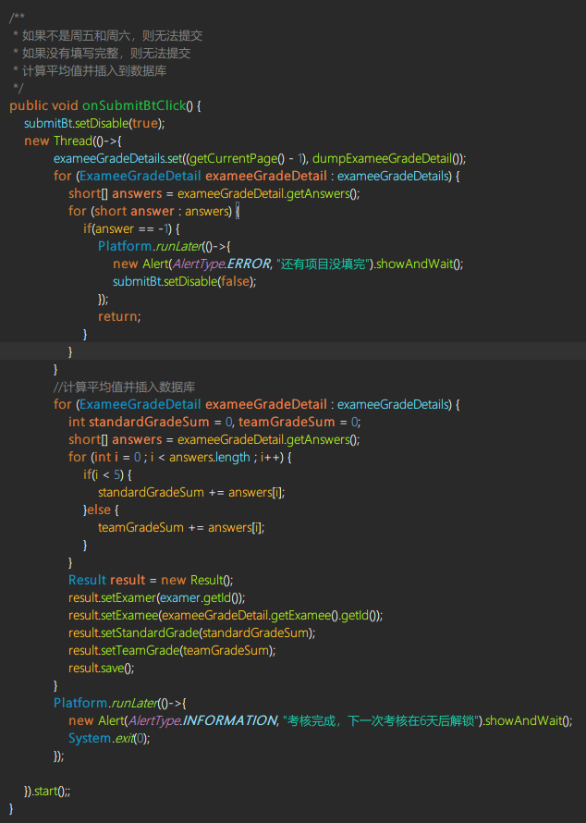
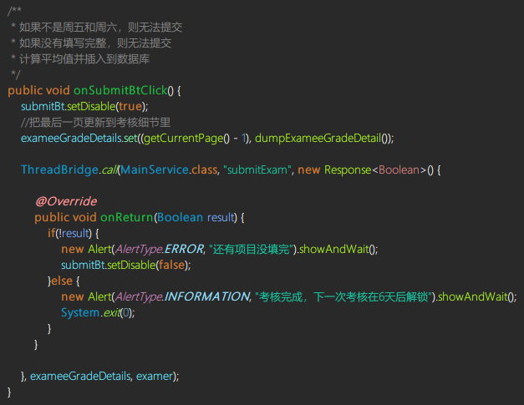
Oexam实战分析
MainController类

Slide 15
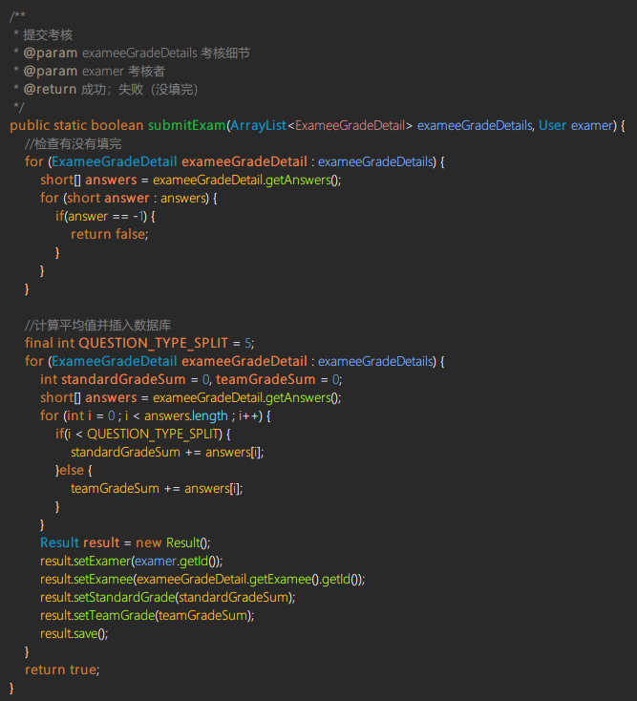
Oexam实战分析
MainService类
通过ThreadBridge工具类，实现了JavaFX的类MVC架构，达到了代码层次更加分明、维护性更加强、解耦等目的。

Slide 16
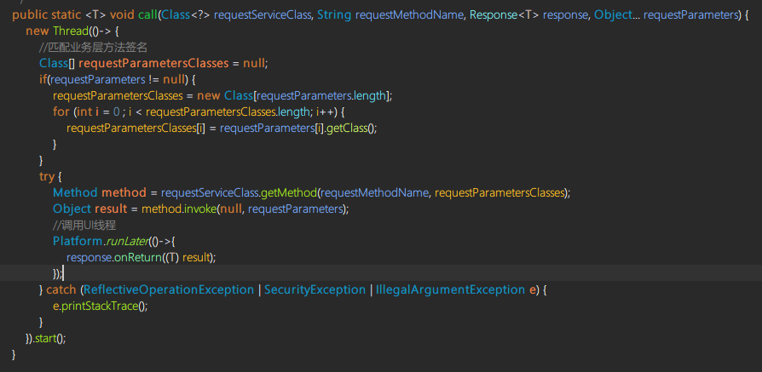
Oexam实战分析
分析ThreadBridge源码
//开启子线程,耗时操作不占用UI线程，以免卡顿
//根据方法名和参数类型列表匹配唯一方法
//反射调用被请求业务类的静态方法
//通知UI线程执行响应体的回调方法，响应体支持泛型

Slide 17
目录结构
main
controller
service
dao
model
…
在JavaFx项目中实现分层思想
Controller处理UI线程
Service处理业务线程
使用ThreadBridge工具解耦
其他优化思路
DEBUG模式
SQL语句单独维护
异常栈信息弹出提示框
分层设计思想
效仿MVC模式
总结
项目地址：https://github.com/darhao/oexam
Notes:
你的实验解答了此问题

Slide 18
讲完。
请做好思维导图，下周检查
JavaFX项目模式设计与实战分析
Notes:
你的实验解答了此问题

